Slide 1

第三节 矩阵的秩
一、矩阵秩的概念
二、矩阵秩的求法
三、小结与思考题

Slide 2
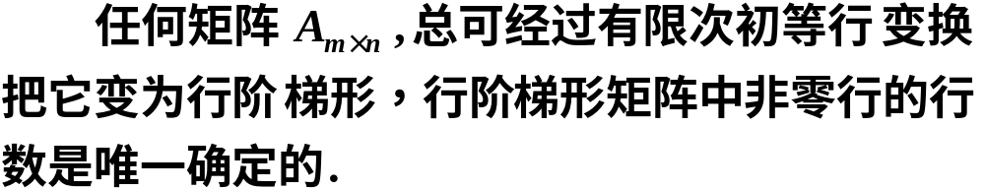
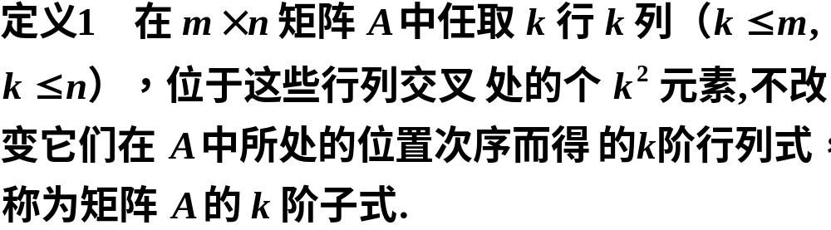
一、矩阵秩的概念
矩阵的秩

Slide 3
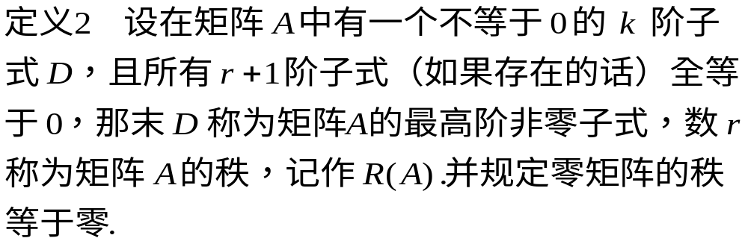
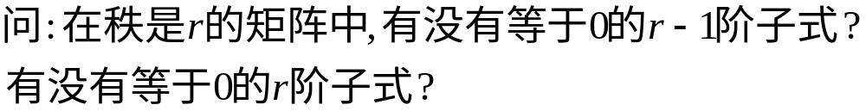
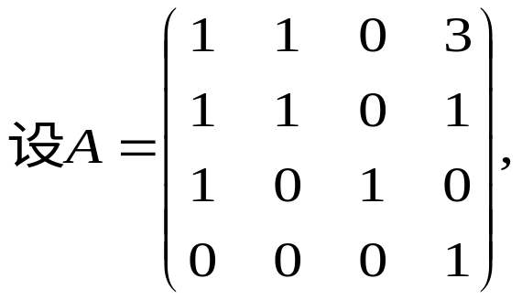
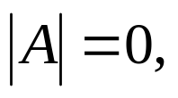

Slide 4
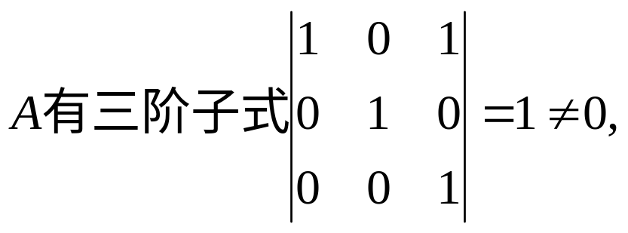
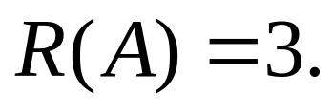
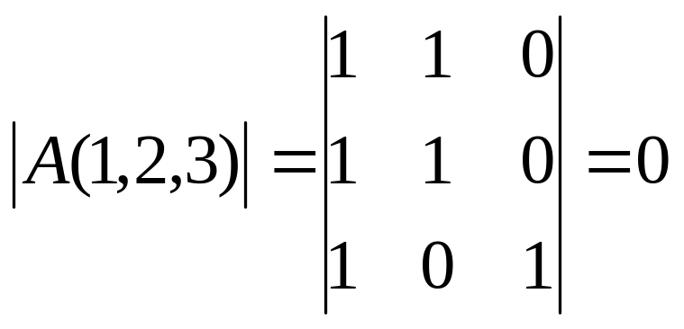
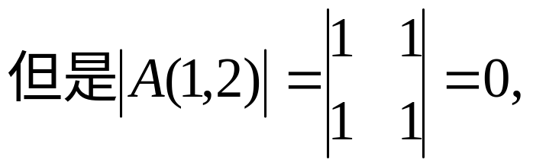
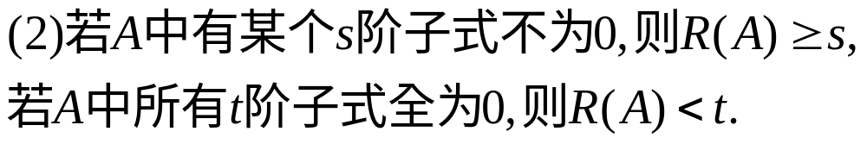
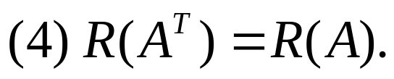
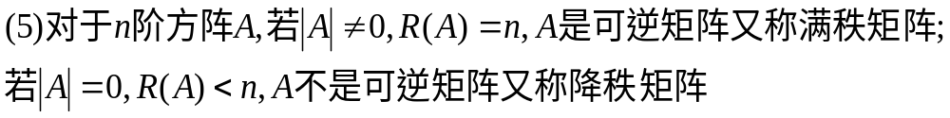

Slide 5
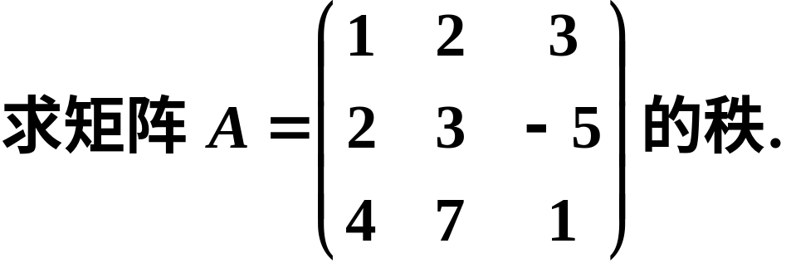
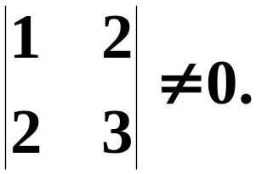



例1
解

Slide 6
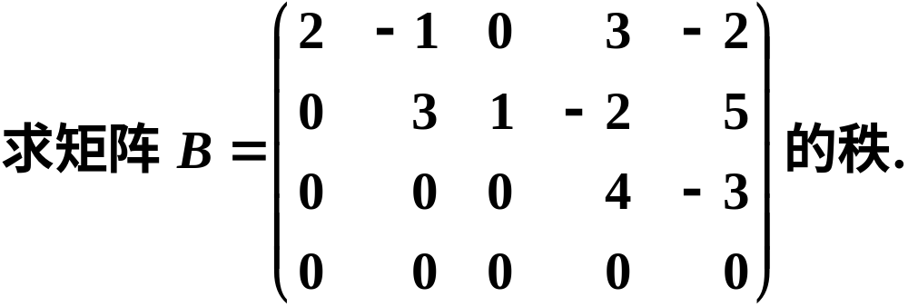
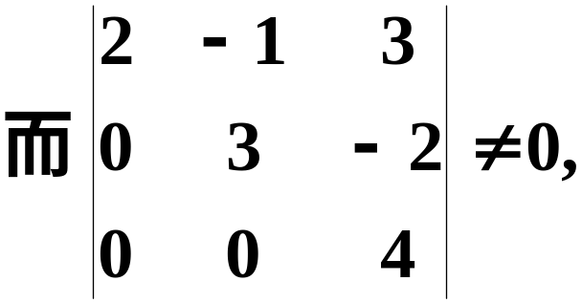

例2
解

Slide 7
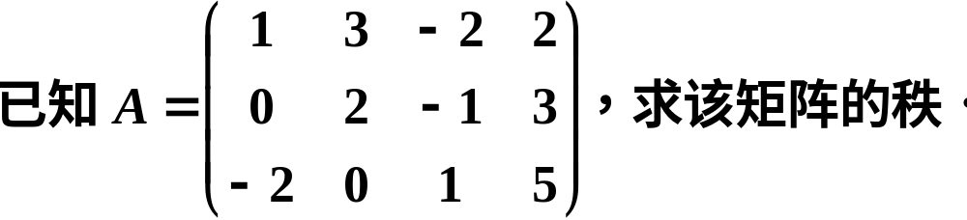
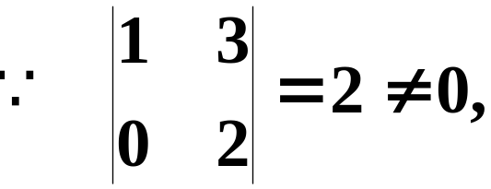
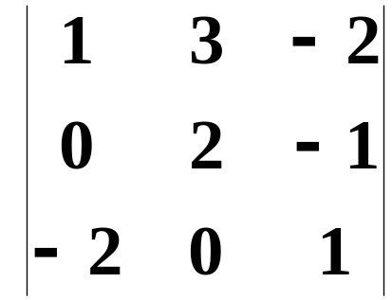
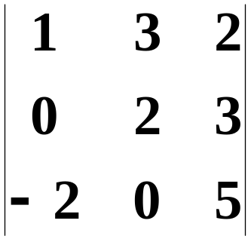
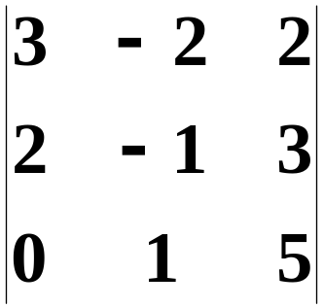
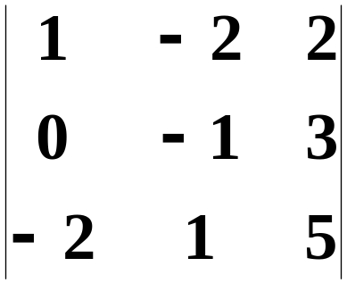





例3
解
计算A的3阶子式，

Slide 8
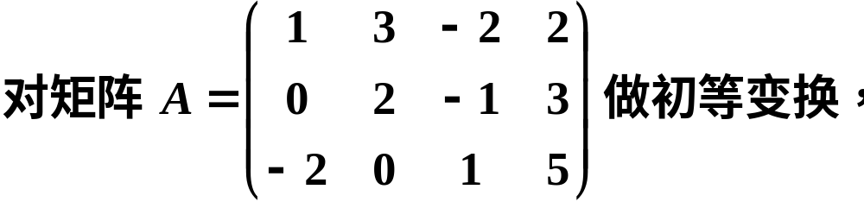
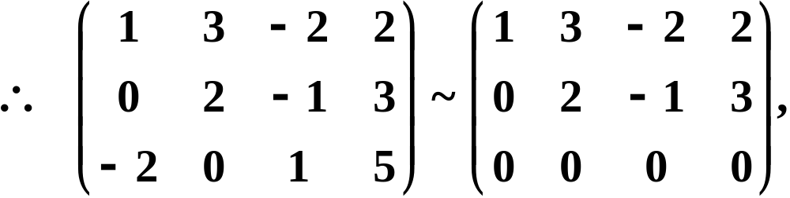
另解
显然，非零行的行数为2，
此方法简单！

Slide 9
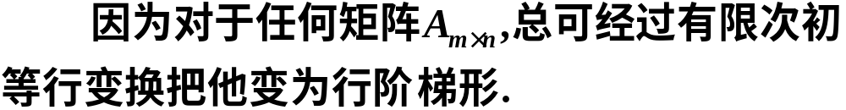
二、矩阵秩的求法
问题：经过变换矩阵的秩变吗？

Slide 10
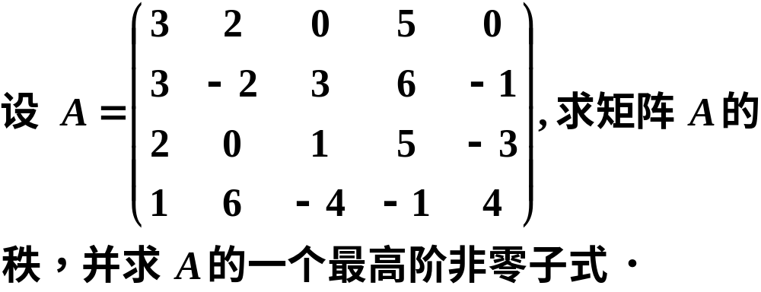
初等变换求矩阵秩的方法：
把矩阵用初等行变换变成为行阶梯形矩阵，行阶梯形矩阵中非零行的行数就是矩阵的秩.
例4
解

Slide 11
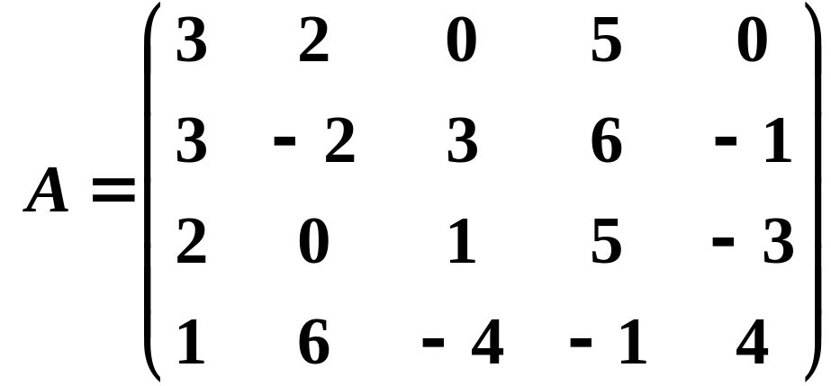
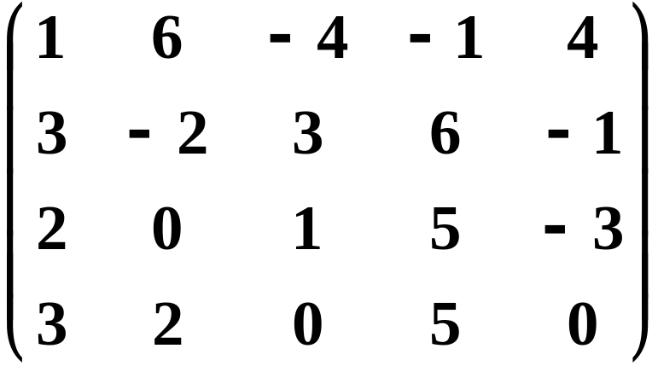


Slide 12
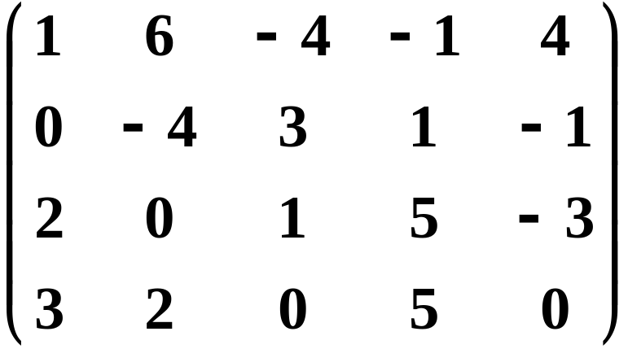
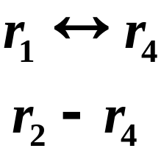

Slide 13
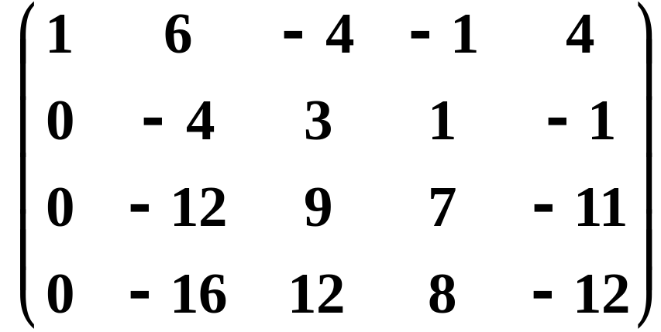
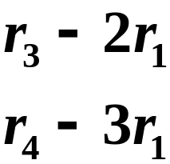

Slide 14
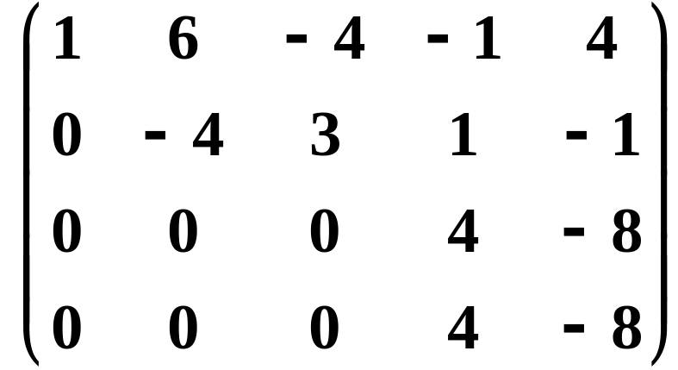


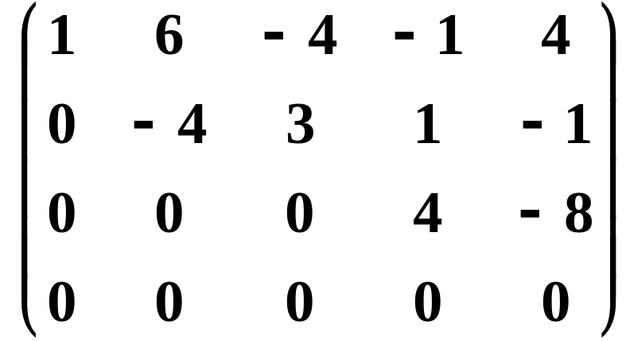


由阶梯形矩阵有三个非零行可知

Slide 15



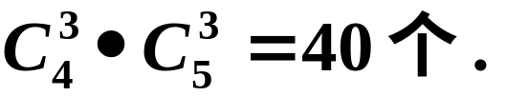

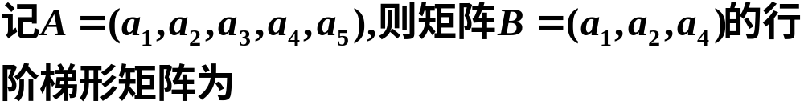
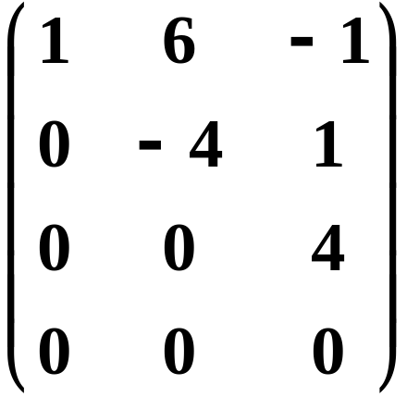


Slide 16


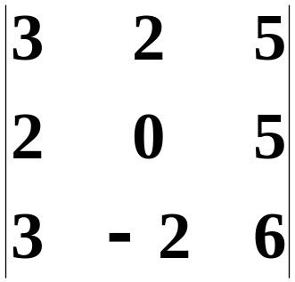
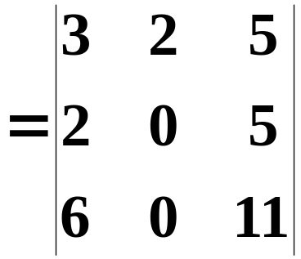
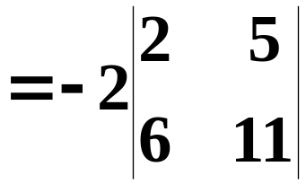


则这个子式便是 的一个最高阶非零子式.

Slide 17
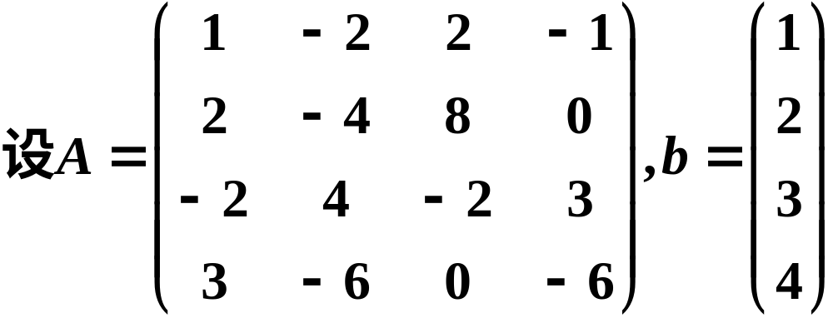

例5
解
分析：

Slide 18
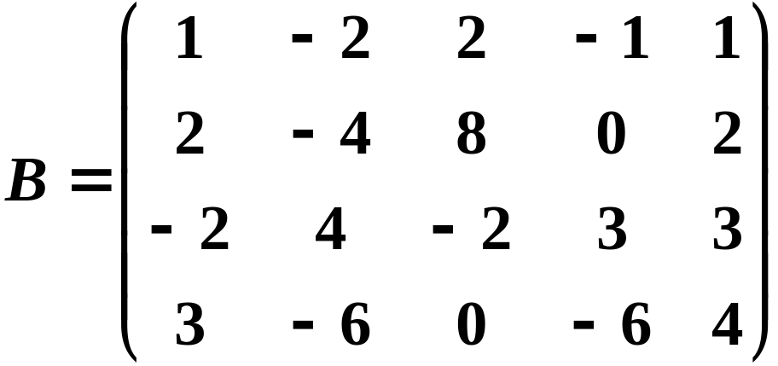
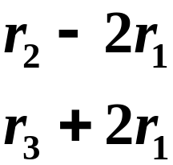
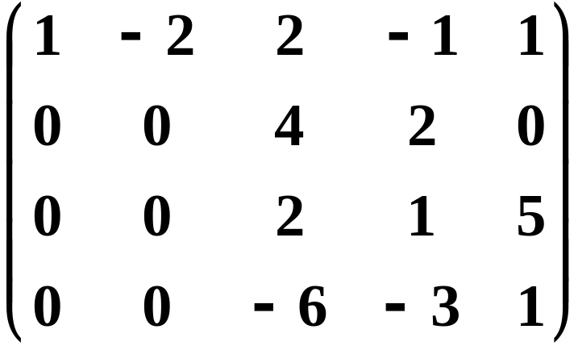


Slide 19
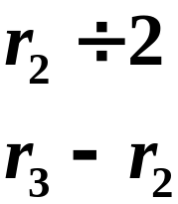
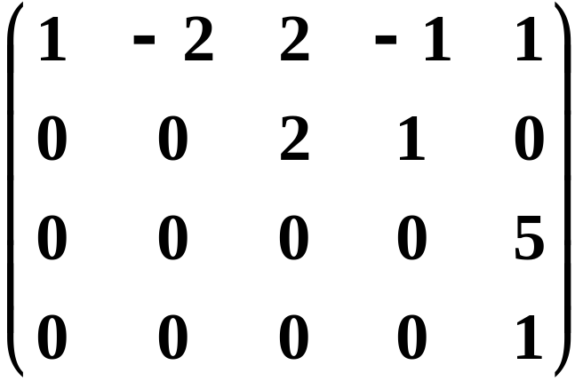

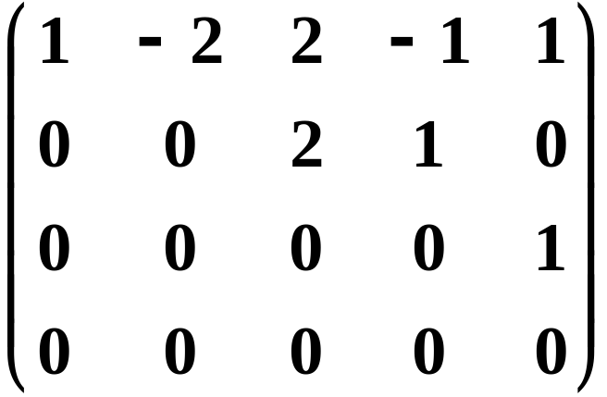



Slide 20
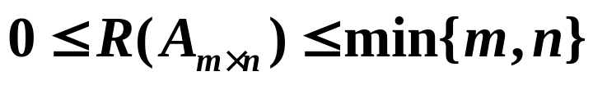
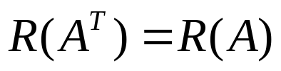







三、矩阵秩的性质
1、
2、
3、若 ，则
4、若 、 可逆，则
5、
6、

Slide 21



7、
8、若 ，则

Slide 22

第四节 线性方程组的解
一、线性方程组有解的条件
二、线性方程组的解法
三、小结与思考题

Slide 23


一、线性方程组有解的条件
设一般线性方程组为
系数矩阵

Slide 24


称矩阵
为方程组(1)的增广矩阵。
若方程组(1)有解，则称它是相容的。
如果无解，则称它不相容。
问题：

Slide 25


初等行变换
化为行阶
梯形矩阵

Slide 26

化为行最
简形矩阵
则以矩阵（3）为增广矩阵的方程组与方程组（1）同解。

Slide 27







由矩阵（3）可讨论方程组（1）的解的情况
1) 若 ，即 时，方程组无解。
2) 若
且 ，
即 时，
方程组有唯一解。

Slide 28








3) 若
且 ，
即 时
增广阵（3）对应的方程组为
（4）
令自由未知数 ，
即得方程
组（4）的含 个参数的解。

Slide 29


即

Slide 30




（5）
其中 为任意参数。
此时方程组有无穷多解。

Slide 31


3) 若
且 ，
即 时
方程组有无穷多解。
得到如下结论
定理3
元线性方程组
1)
无解
2)
有唯一解
3)
无穷多解

Slide 32





定理4
元齐次线性方程组 有非零解
当
时，含有 个参数的
解（5）称为方程组（1）的通解。
定理5
元线性方程组 有解

Slide 33




Slide 34




二、线性方程组的解法
例1 求解齐次线性方程组
解

Slide 35





即得与原方程组同解的方程组

Slide 36




由此即得

Slide 37






例２ 求解非齐次线性方程组
解
对增广矩阵B进行初等变换，
故方程组无解．

Slide 38



例３ 求解非齐次方程组的通解
解 对增广矩阵B进行初等变换

Slide 39



故方程组有解，且有

Slide 40


所以方程组的通解为

Slide 41





例4 解线性方程组
解

Slide 42





对应的方程组为
即
所以一般解为
（k为任意常数）

Slide 43

例5
解证
对增广矩阵B进行初等变换，
方程组的增广矩阵为

Slide 44




Slide 45




由于原方程组等价于方程组
由此得通解：

Slide 46



讨论含有一个参数的非齐次的线性方程组
例6 设有线性方程组
解

Slide 47




Slide 48





其通解为

Slide 49



这时又分两种情形：

Slide 50



Slide 51





Slide 52




其通解为

Slide 53


讨论两个或两个以上参数的非齐次线性方程组

Slide 54




Slide 55



Slide 56






定理6
矩阵方程 有解
定理7
设 ，则
定理8
矩阵方程 只有零解

Slide 57







三、小结
齐次线性方程组
非齐次线性方程组
无解
有唯一解
无穷多解

Slide 58

思考题

Slide 59


思考题解答
解

Slide 60




Slide 61


Slide 62



故原方程组的通解为

Slide 63

作
业
P79
9(2) 13 (3) 16

